Slide 1
LA FUNCIONALIDAD DE LOS REFERÉNDUMS EN LOS ÁMBITOS SUBCENTRALES DE LOS ESTADOS COMPUESTOS
Paloma Biglino Campos
Catedrática de Derecho Constitucional
Universidad de Valladolid

Slide 2
INTRODUCCION
Gran interés del tema:
El referéndum como instrumento para hacer frente a la crisis de la representación
La funcionalidad puede ser mayor en entidades más próximas al ciudadano, como son las subestatales.
Precisión terminológica: la conveniencia del término federal para hacer referencia a todas las entidades territoriales con dualidad de poder legislativo.

Slide 3
Pero rodeado de dificultades
a) hay una gran variedad de formas de participación directa en los Estados miembros de los Estados federales.
Ejemplo: Estados Unidos
23 Estados tienen iniciativa de referéndum para proponer leyes o reformas de la constitución
directa o indirecta
24 Estados conocen en referéndum, de iniciativa parlamentaria o popular (para derogar leyes). Hay, además, Estados con referéndum consultivo
18 Estados tienen recall.
Conforme a los datos del IRI, desde 1984 a 2016, se han celebrado 2547 iniciativas, de las cuales 1048 (41%) han prosperado.

Slide 4
En Italia, por mandato del art. 123 CI, los Estatutos deben contener derecho de iniciativa y referéndum sobre leyes y disposiciones administrativas de la región.
Las 20 regiones han regulado estas formas de participación directa, que difieren entre sí.
En general: todas tienen referéndum abrogativo y consultivo en términos similares a los nacionales
Pero hay variedades
Lazio, Sardegna, Friuli: referendum propositivo
Campania, Valle d’Aosta, Bolzano y Trento tienen referendum propositivo-aprobatorio.
Suiza: cada uno de los 26 cantones conocen la figura.
Esta variedad se multiplica si tenemos en cuenta las regulaciones que pueden tener las entidades locales, como muncipios.

Slide 5
En definitiva
No es posible llevar a cabo un análisis empírico de la funcionalidad de más de 100 modelos
Hay muy pocos análisis que estudien los resultados de estas figuras en cada uno de los países.
En general, se estudia sólo el nivel nacional y, en algunos casos, el de algún Estado aunque hay excepciones.
El método que se usa no es satisfactorio. Se mantienen afirmaciones a favor o en contra de la figura, utilizando sólo algunos casos como ejemplo.

Slide 6
b) dificultad a la hora de medir la funcionalidad del referéndum:
Como la eficiencia, la funcionalidad sólo puede medirse si tenemos un objetivo predeterminado
No hay acuerdo acerca de los fines que el referéndum debe perseguir.
Para algunos, se trata de dar expresión a la voluntad popular. Cualquier referéndum es funcional
Para otros, se trata de corregir las disfunciones de la democracia representativa.
Habría que medir la mayor o menor funcionalidad de la figura en función de otras variables como pueden ser el tema sometido a votación, compatibilidad con el funcionamiento del parlamento, etc.

Slide 7
Para hacer frente a estas dificultades:
Centrarme en el análisis de los Estados miembros y prescindir de las entidades locales.
Prescindir de análisis empíricos y normativos del ordenamiento de los Estados miembros.
Hacer un análisis de teoría general basado
en identificar los objetivos que persigue el federalismo y determinar funcionalidad de los referéndums en relación a dichas metas.
Es una técnica para aproximar decisiones a los ciudadanos
Dar satisfacción a las reivindicaciones identitarias.
Me voy a limitar a formular hipótesis y preguntas abiertas al debate.

Slide 8
II. FEDERALISMO, DEMOCRACIA Y REFERENDUMS.
Vinculación que goza de gran tradición: confluyen
S. Mill: garantía de participación ciudadana. Suple separación entre representantes y representados y constituye una escuela de ciudadanía.
Madison: garantía del pluralismo: la variedad de intereses crea obstáculos para que los abusos de la mayoría pongan en riesgos los derechos de individuos y minorías.
La misma óptica inspiró la creación del Estado regional italiano: consolidación de las instituciones democráticas.
Inspira la CE: el “café para todos” no fue sólo una táctica para frenar los agravios comparativos.
Poder más descentralizado y más próximo a los ciudadanos.

Slide 9
¿Es el referéndum una técnica funcional para cumplir este objetivo?
La respuesta parece obvia, no sólo por razones teóricas, sino también empíricas.
Matsusaka
Las políticas de algunos Estados no se pueden entender sin tener en cuenta la iniciativa
Efectos directos de la iniciativa: congruencia entre políticas estatales y opinión pública es un 26% más elevada en Estados con iniciativa.
Efectos indirectos: los Estados con iniciativa son un 9% más proclives a adoptar políticas congruentes con la mayoría.
Ahora bien, las posibilidades de que estos Estados lleven a cabo políticas conservadoras son un 33% más elevadas.

Slide 10
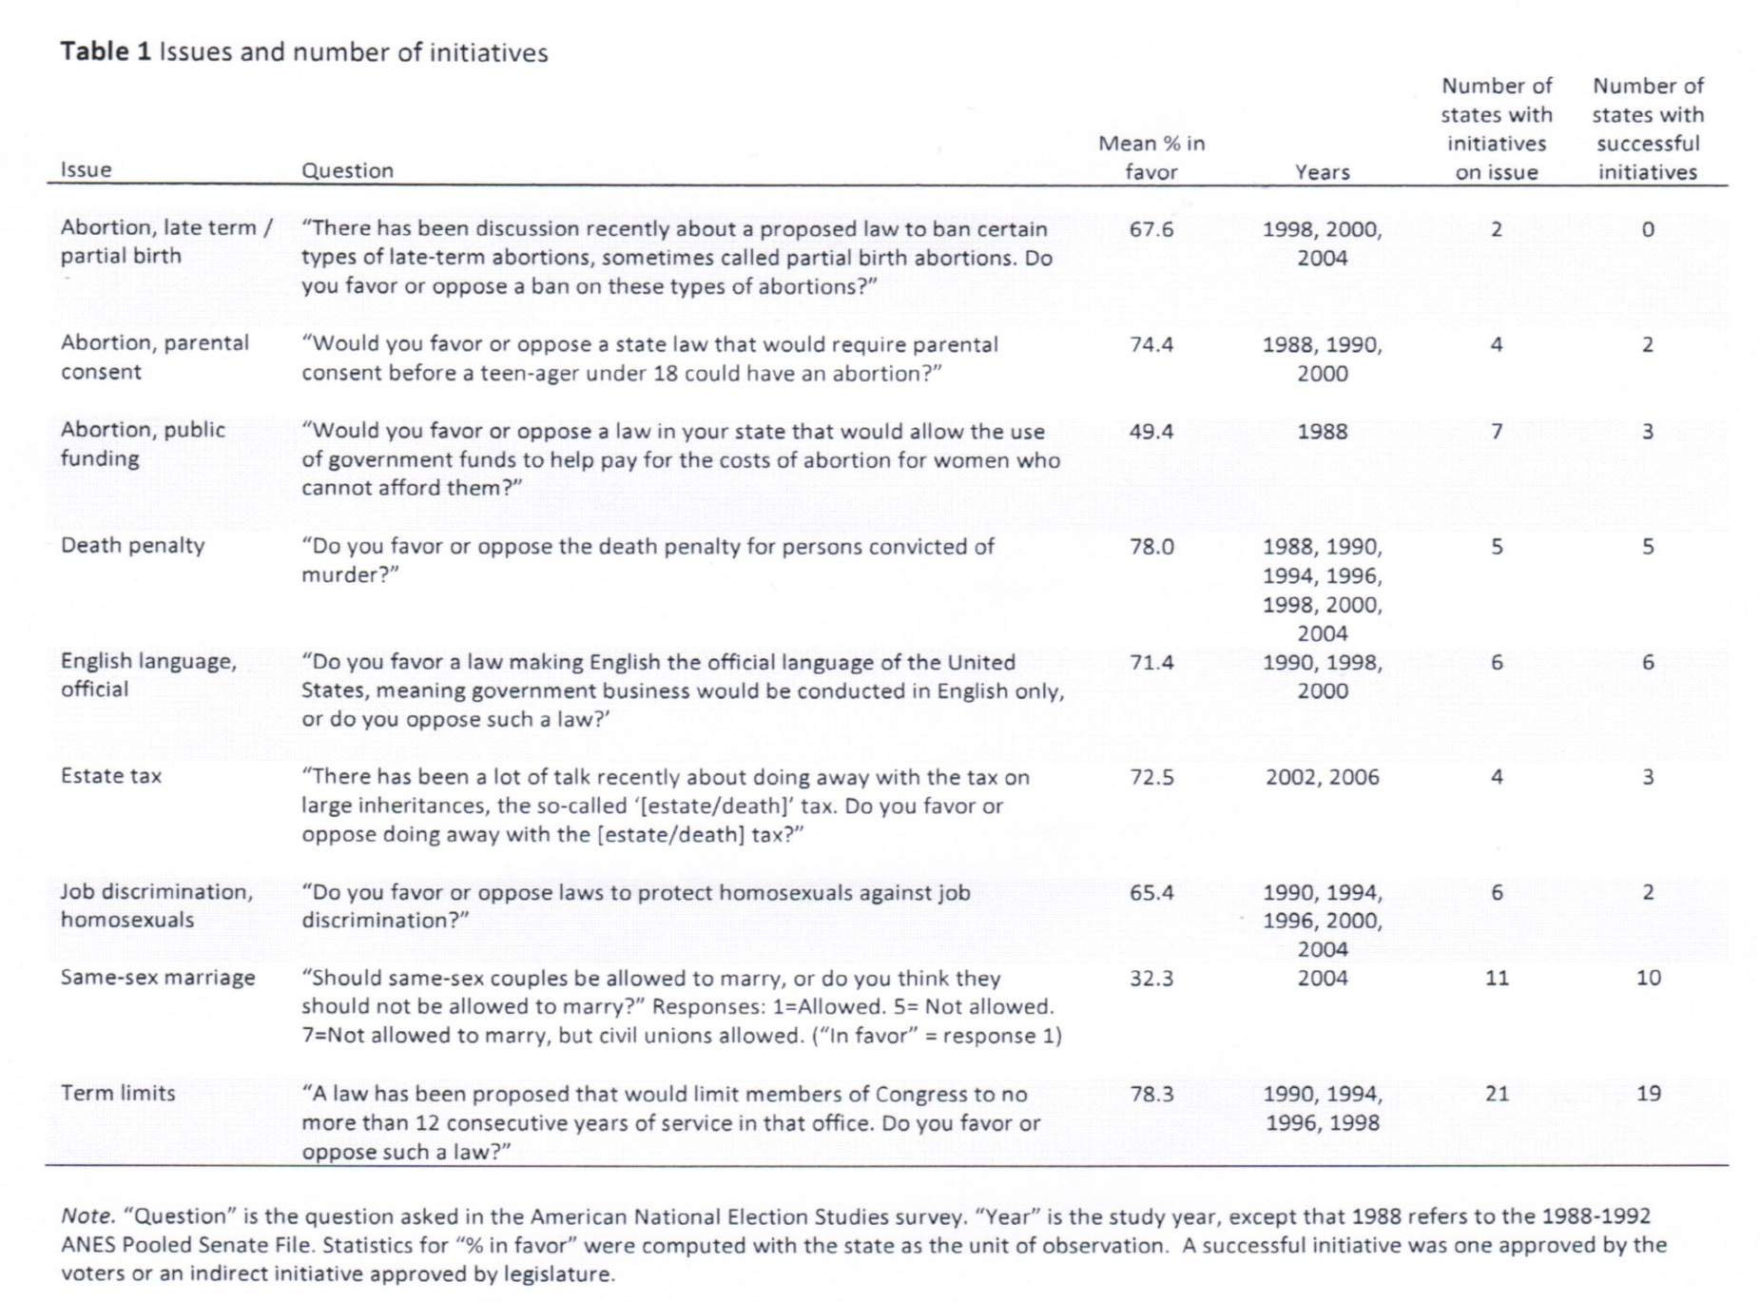

Slide 11
Áreas más concretas: impuestos y endeudamiento
En Cantones Suizos y en Estados miembros USA, disminuye gasto y déficit cuando se somete a votación.
Se disminuye el tamaño de los poderes públicos.
Las entidades territoriales subestatales con iniciativa adoptan políticas sociales más conservadoras que los Estados que no la tienen.
Curiosamente, ocurre lo contrario en municipios
Conclusión: se acrecienta la proximidad, pero esta genera también inconvenientes: control elites, déficit deliberativo y riesgo mayoritario.

Slide 12
Hipótesis: en los Estados miembros, se acrecientan las ventajas e inconvenientes de los referéndums
La influencia de la opinión pública es mayor
En fase ascendente: formación de las políticas públicas.
En fase descendente: cuando se pone en marcha procesos para exigir responsabilidad a las instituciones representativas.
Se acrecientan defectos
Más interferencia de grupos de interés, en asuntos tales como límites a medios ambiente, extracción de materias primas, etc.
Políticas populistas
Utilización del referéndum para legitimar medidas. Arma para publicitar políticas.

Slide 13
Ahora bien:
Pueden establecerse garantías para luchar contra este tipo de manipulaciones (límites a la financiación de campañas de recogidas de firmas, materias vedadas, etc.)
Tema polémico: quórums de participación y mayorías de aprobación.
No cabe una solución unitaria sino que depende de la transcendencia que tenga la materia para el sistema.
La solución debería de ser la misma a la que se aplica en decisiones parlamentarias.

Slide 14
III. FEDERALISMO, INTEGRACIÓ Y REFERENDUM.
El federalismo es un instrumento para reconocer hechos diferenciales.
Pero este objetivo es instrumental: tanto en los federalismos de integración como en los de devolución, se trata de crear o consolidad unión.
Hipótesis: el referéndum genera disfuncionalidades para alcanzar este objetivo.
En estas ocasiones, no es un instrumento de integración.
Es cierto que en algunas ocasiones, sirve para crear unión
En USA, el legislador exigió en 1857 referéndums para integrarse en Unión
Italia es el resultado de plebiscitos que se celebraron desde 1848 a 1860
Más reciente: 16 referéndums de adhesión en la Unión Europea

Slide 15
Pero lo más frecuente es que el referéndum se use por los Estados miembros para cuestionar la unidad
Casos más recientes: Cataluña, Escocia, Véneto.
Unión Europea
Constitución Europea: referéndums Francia y Holanda en 2005
Brexit
El principal problema es que estos referéndums ponen a prueba la fuerza normativa de la constitución y el papel que desempeña el control de constitucionalidad.
El origen del concepto racional normativo de Constitución está en el pacto federal, tanto en Usa como en Europa
El Tribunal constitucional es el garante de dicho pacto.

Slide 16
Ser el árbitro de los conflictos entre instituciones centrales y subestatales es ya complicado, pero forma parte del juego
Es más difícil cuando el Tribunal Constitucional tiene que mantener el pacto de unión con respecto al pueblo
Siempre hay tensión cuando se analiza constitucionalidad de referéndums.
Hay países que niegan esta posibilidad
Las dificultades se acrecientan todavía más cuando el Tribunal Constitucional tiene que afirmar la unidad frente al pueblo de un Estado. Se corre el riesgo de poner en duda la legitimidad del control

Slide 17
También existen remedios, como control previo.
Pero la tensión tiene efectos disuasorios en la utilización del referéndum
A pesar de sus ventajas como instrumento de participación, pesa más su potencialidad como instrumento de desintegración.
Quizá por esta razón:
Es un instrumento muy utilizado en ordenamientos donde no se cuestiona la unidad.
se desactiva cuando la unidad de la federación corre riesgos.

